Slide 1

探究急性酒精中毒对大脑神经元变化的影响
汇报人：杨贺旻
2022.09.09

Slide 2
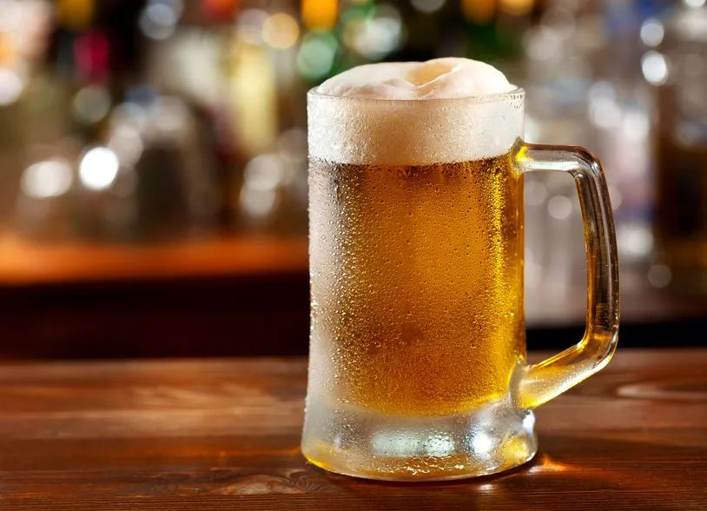
Introduction
事实上，千百年来，饮酒已然成为人们生活中必不可少的一部分。除了借酒消愁、寄托感情之外，甚至被赋予了沟通感情、解决问题的作用。
酒精的危害不言而喻，最为人熟知的一点便是“成瘾”，因此酒也是世界上使用最为广泛的成瘾性物质。随着饮酒量和频率的增加，酒精成瘾及健康损害的风险也会增加。
据不完全统计，全球仅有5%的成年人在一生之中滴酒不沾，而除了这部分完全禁酒者之外，其他任何程度的饮酒者都算作酒精成瘾的潜在人群。

Slide 3
Introduction
长期饮酒
文献1：《自然·通讯》杂志的一项研究就从脑部磁共振成像结果中发现，每周喝几瓶啤酒，就足以造成大脑灰质和白质的体积减小。
文献2：《英国医学杂志》的研究则指出，每周饮酒会导致海马体萎缩的风险急剧上升。由此造成的一项后果是，长期饮酒的人群更容易患上痴呆症。
文献3：例如在13岁之前首次酒精中毒的人发生酒精成瘾的可能性是19岁或以后酒精中毒大学生的3倍以上。

Slide 4
Introduction
浅浅的尝一口
偶尔喝多一次，在醉酒之后好好睡上一觉，多休息休息，就会感觉身体已经恢复了。
喝度数小的果酒
研究发现，接触酒精后的有些变化，我们可能觉察不到：即使是一次醉酒，也会在你的大脑中造成永久性的改变。这样的变化很可能会让你在接下来的日子里更容易酒精成瘾。

Slide 5
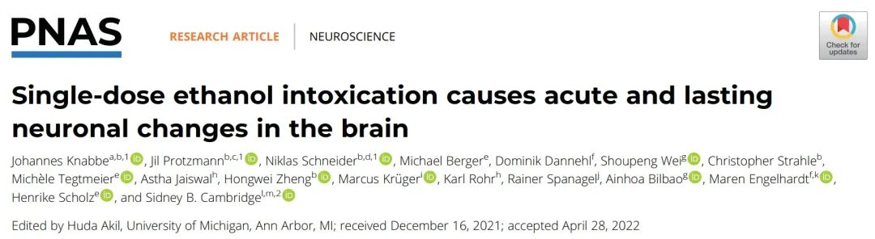
2022年8月28日 IF=9.35
德国海德堡大学Sidney B. Cambridge和德国科隆大学Henrike Scholz团队合作
单剂量乙醇中毒导致大脑中急性和慢性的神经元变化

Slide 6
Aim
目前大多数研究已经检测了长期饮酒对海马体和大脑的影响，
然而，对于第一次醉酒等风险因素对大脑的影响知之甚少。
?
为了探究早期的首次饮酒到酗酒成瘾这一过程中大脑的变化，该研究让未接触过酒精的小鼠利用注射的方式使它们首次经历急性酒精中毒，以检测醉酒前后海马体中蛋白的变化。

Slide 7
Introduction
通过在大脑的控制中心——海马体
同位素标记
研究发现，在受到酒精刺激后，有72种蛋白在突触中的含量发生了显著的变化。
实验技术
质谱分析

Slide 8
Introduction
小鼠（产后日P30，作为青春期前期）的离体海马切片
突触蛋白质组筛选
突触是神经元传递、可塑性和信息存储的主要场所。
72种蛋白
两类受酒精影响的关键蛋白
细胞骨架和线粒体蛋白质
两个影响轴突起始段形成的结构蛋白
MAP6
微管关联蛋白6
ankyrin-G
锚定蛋白G抗体
它们在一次乙醇刺激下显著改变了它们的突触丰度，表明首次接触酒精后神经元形态和线粒体运输的变化。

Slide 9
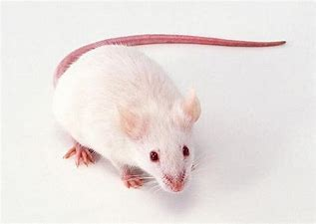
Introduction
选取了一批此前未接触过酒精的小鼠，通过注射的方式让它们首次经历急性酒精中毒
动物水平
MAP6和Ankyrin-G两种结构蛋白受到了酒精干扰
一、提示：海马神经元中的轴突起始段明显缩短

Slide 10
Introduction
二、神经元中的线粒体移动性的改变
线粒体的作用：线粒体为包括神经元在内的细胞供应能量。为了更高效地传输能量，线粒体需要移动。
在酒精摄入后，线粒体的运动受到了影响，变得移动性更强。

Slide 11
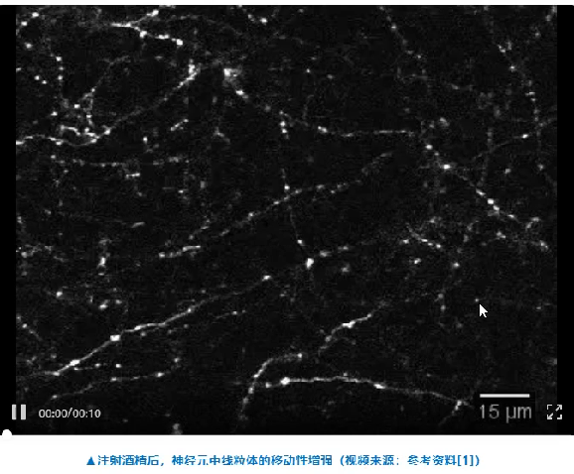
Introduction

Slide 12
Conclution
一、研究观察到的神经元形态改变可能会影响与酒精相关的记忆形成；
二、神经元中线粒体的移动对于突触传递的重要性。
这些影响，在对小鼠以及果蝇的行为学研究中得到证实：在初次酒精中毒后，这些实验动物余生中的酒精摄入量更高，酒瘾复发的几率也更高。
这项研究的意义，这篇论文的通讯作者Henrike Scholz教授表示，这个过程在不同物种间的保守性意味着，相似的情况同样可以发生在人类身上。在青少年时就经历第一次酒精中毒的人，此后出现酒精中毒以及酒精成瘾的风险都更高。

Slide 13
Introduction
如果计划喝几杯，这些方法可能有助于减少酒精对身体的伤害
1. N-乙酰半胱氨酸 (NAC) — NAC 是氨基酸半胱氨酸的其中一种形式。众所周知，它有助于增加谷胱甘肽的生成，并降低乙醛的毒性，从而避免出现多种宿醉症状。可以尝试在饮酒前 30 分钟左右服用 NAC（至少 200 毫克），帮助减轻酒精的毒性影响。
2. B 族维生素 — 如果能将 NAC 与硫胺素（或称维生素 B1）结合使用，效果还会更加显著。维生素 B6 还有助于缓解宿醉症状。由于酒精会消耗您体内的 B 族维生素，而 B 族维生素又是将酒精排出体外所不可或缺的必要条件，因此，提前或在饮酒后隔天服用 B 族维生素补充剂，也可能起到一定的帮助。

Slide 14
Introduction
3. 奶蓟草 — 奶蓟草含有水飞蓟素和水飞蓟宾，这两种抗氧化剂都有助于帮助让肝脏远离毒素，包括酒精的影响。研究发现，水飞蓟素不仅可增加谷胱甘肽，还有助于促进肝脏细胞再生。
4. 维生素 C — 酒精可能消耗您体内的维生素 C，而维生素 C 是降低酒精在肝脏内诱发的氧化应激的重要成分。有趣的是，一项动物研究显示，在接触酒精之后，维生素 C 起到的肝脏保护作用甚至要优于奶蓟草。
在大量饮用酒精饮料之前，您还可以采取的一种保护方法是确保补充足够的维生素C，无论通过补充剂还是食物。维生素 C 实际上是一种非常强大的解毒剂。
5. 镁 — 镁是会被酒精消耗的一种营养成分，并且也是很多人都处于缺乏状态的一种营养成分。另外，镁还具有抗炎功效，有助于降低宿醉的一部分症状。如果您没有食用大量富含镁的食物，可以在晚上饮酒之前，先服用一定的镁补充剂，这样更有益于您的健康。

Slide 15
Thank You !

